Slide 1
Государственный земельный надзор
Управление Россельхознадзора
по Республике Мордовия и Пензенской области

Slide 2
Осуществление государственного земельного надзора
Плановые проверки
Административные обследования объектов земельных отношений
Рейдовые мероприятия
Внеплановые проверки

Slide 3
Правоприменительная практика Управления Россельхознадзора по Республике Мордовия и Пензенской области
Отдел государственного земельного надзора по Пензенской области

Slide 4
Основные показатели контрольной деятельности отдела земельного надзора за 1 полугодие 2018 г.
За 1-е полугодие 2018 года проведено 325 контрольно-надзорных мероприятий, из них -254 во 2 квартале 2018 года
Всего составлено 148 протоколов об административных правонарушениях
Выдано предписаний об устранении нарушений законодательства РФ – 129
Проконтролированная площадь – 32,9 га
С начала 2018 года вовлечено в сельскохозяйственный оборот – около 2,5 тыс. га земель сельскохозяйственного назначения, их них во 2 квартале – 650 га

Slide 5
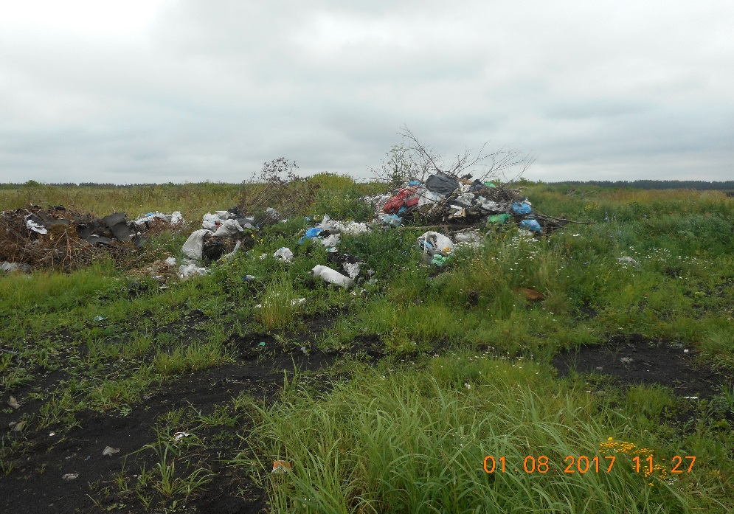
По результатам 8 контрольно-надзорных мероприятий, проведенных в отношении органов местного самоуправления и муниципальных образований на территории Пензенской области, выявлено 7 нарушений земельного законодательства.

Slide 6
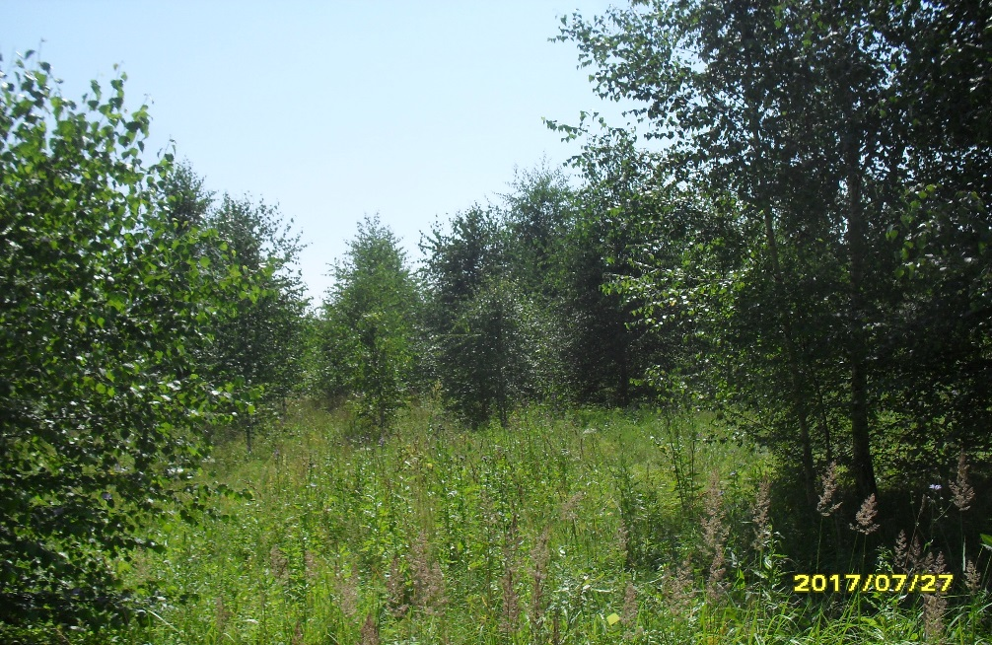
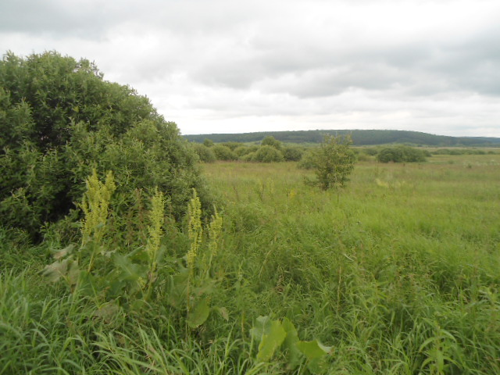
Основные нарушения требований земельного законодательства, выявленные на территории Пензенской области
- неиспользование земель по целевому назначению
- невыполнение установленных требований и обязательных мероприятий по улучшению, защите земель и охране почв от ветровой, водной эрозии и предотвращению других процессов и иного негативного воздействия на окружающую среду, ухудшающих качественное состояние земель

Slide 7
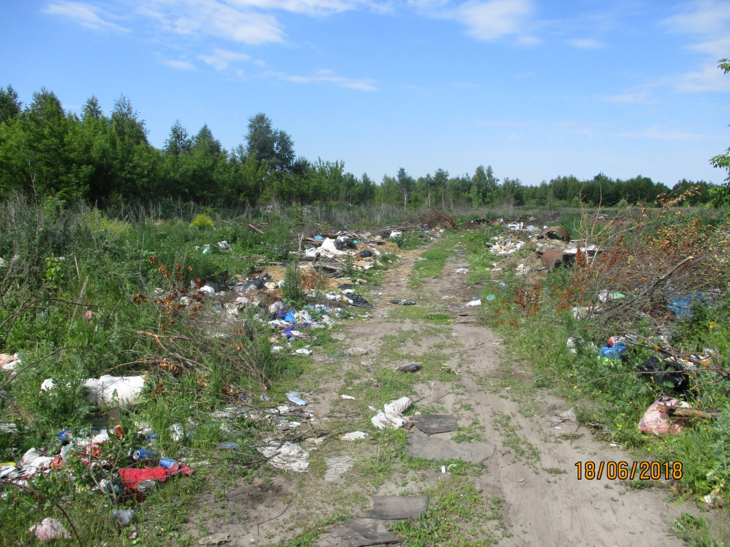
В ходе контрольно-надзорных мероприятий за прошедший период было пресечено 14 фактов самовольного снятия и перемещения плодородного слоя почвы, выявлено 5 несанкционированных свалок ТБО на общей площади 0.617 га.

Slide 9
Основные показатели судебной практики отдела земельного надзора за 2 квартал 2018 г.

Slide 10
Работа с обращениями граждан, органов государственной власти и местного самоуправления
За 1 полугодие 2018 года поступило – 55 обращений, из них 37 – во 2 квартале
Рассмотрено на конец отчетного периода – 49 обращений
Проведено по изложенным в обращениях фактах – 37 контрольно-надзорных мероприятий
Подтвердились сведения о нарушениях земельного законодательства - по 42 сообщениям
Направлено по подведомственности - 7 обращений

Slide 11
Основные показатели административной практики отдела государственного земельного надзора за 1 полугодие 2018 г.
В 1 полугодии 2018 года вынесено постановлений о привлечении к административной ответственности – 62
Наложено административных штрафов – 7505, 92 тыс. руб., из них 4025,19 тыс. рублей – во 2 квартале 2018 г.
Вынесено 19 предостережений о недопустимости нарушения обязательных требований земельного законодательства Российской Федерации

Slide 12
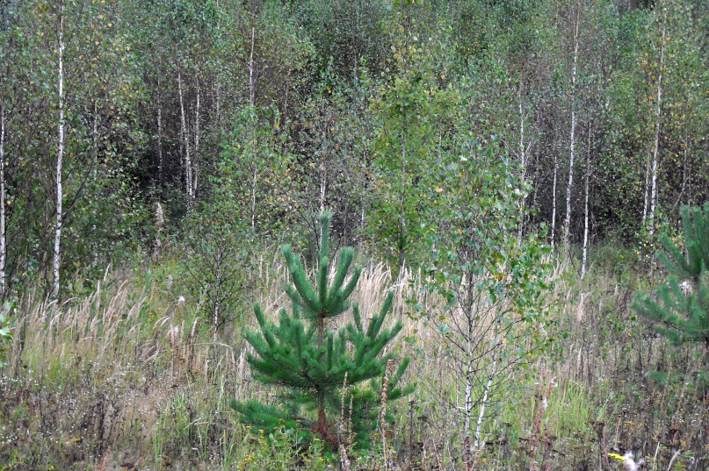
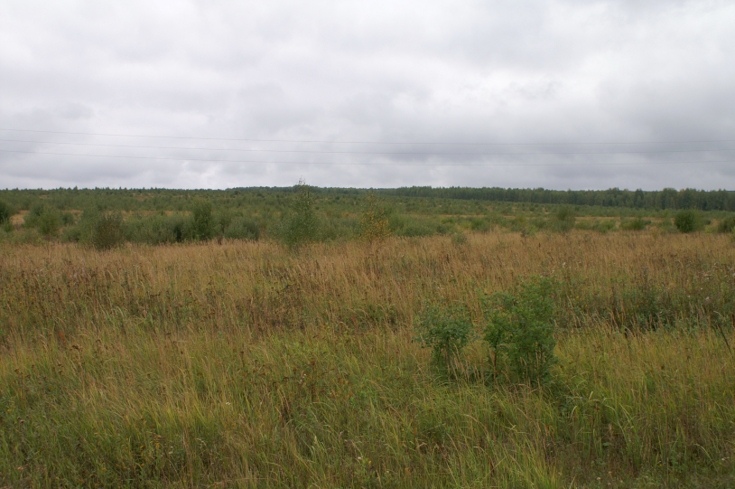
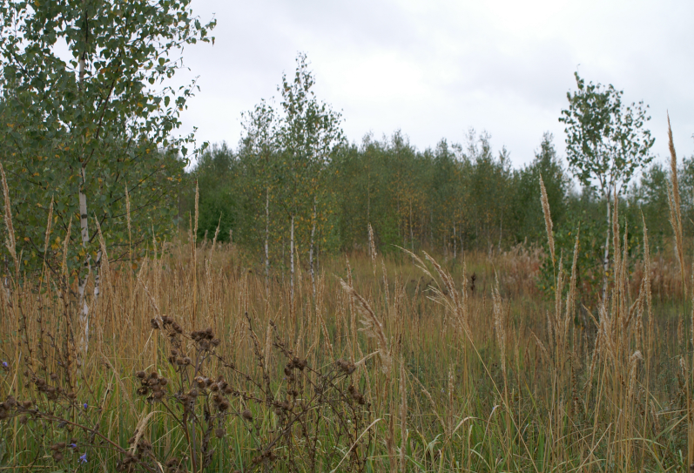
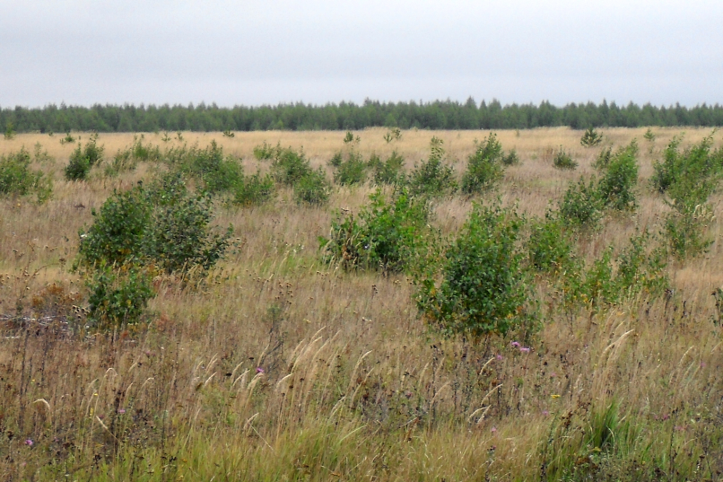
Практика изъятия земельных участков с/х назначения, неиспользуемых более 3-х лет
2013 г.
Выявленные нарушения земельного законодательства РФ в отношении ООО «Бондарская сельскохозяйственная компания», Никольский район

Slide 13
Взаимодействие с федеральной налоговой службой
Направлено – 21 административное дело в отношении собственников 36 земельных участков
Доначислено – 10,6 млн. рублей повышенного земельного налога
Поступило в местные бюджеты - 7,6 млн. рублей.

Slide 14
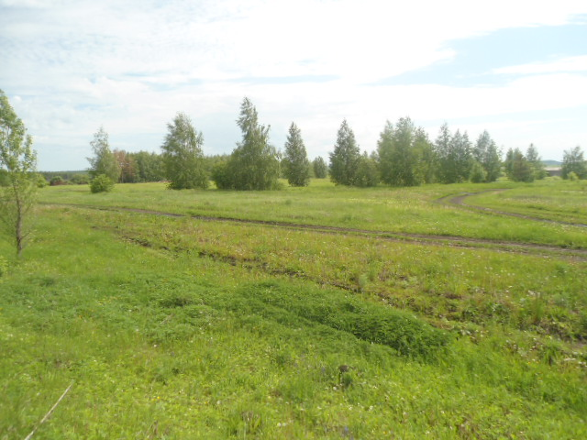
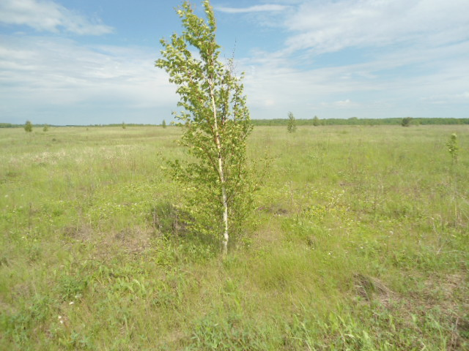
Собственники земельных участков и лица, не являющиеся собственниками земельных участков, обязаны:
использовать земельные участки в соответствии с их целевым назначением способами, которые не должны наносить вред окружающей среде, в том числе земле как природному объекту
(ст. 42 Земельного Кодекса РФ)

Slide 15
По данным регионального Минсельхоза 299 тыс.га сельхозугодий не используется по целевому назначению.
Из них 170 тыс. га находятся в собственности юридических лиц и индивидуальных предпринимателей.
Неиспользуемых земельных участков, на которые государственная собственность не разграничена, в Пензенской области свыше 16 тыс. га.

Slide 16
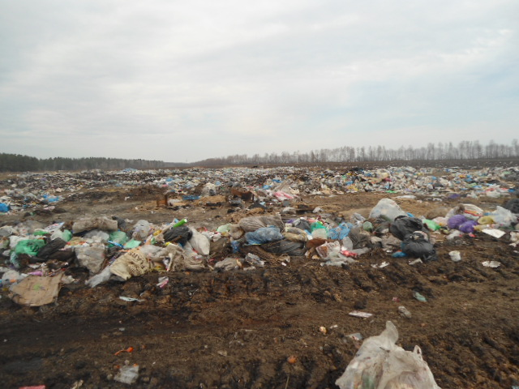
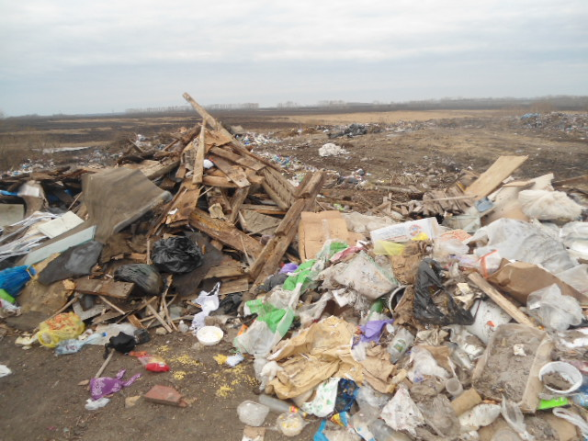
В соответствии с Федеральным законом №131 «Об общих принципах организации местного самоуправления» органы муниципальных образований обладают полномочиями по распоряжению земельными участками
Нарушение, выявленное в Башмаковском районе Пензенской области
Рис.3 Рис.4
Краткая характеристика, местоположение (географическая привязка), дата съемки:
земельный участок сельскохозяйственного назначения с кадастровым номером 58:01:0150603:26,

Slide 17
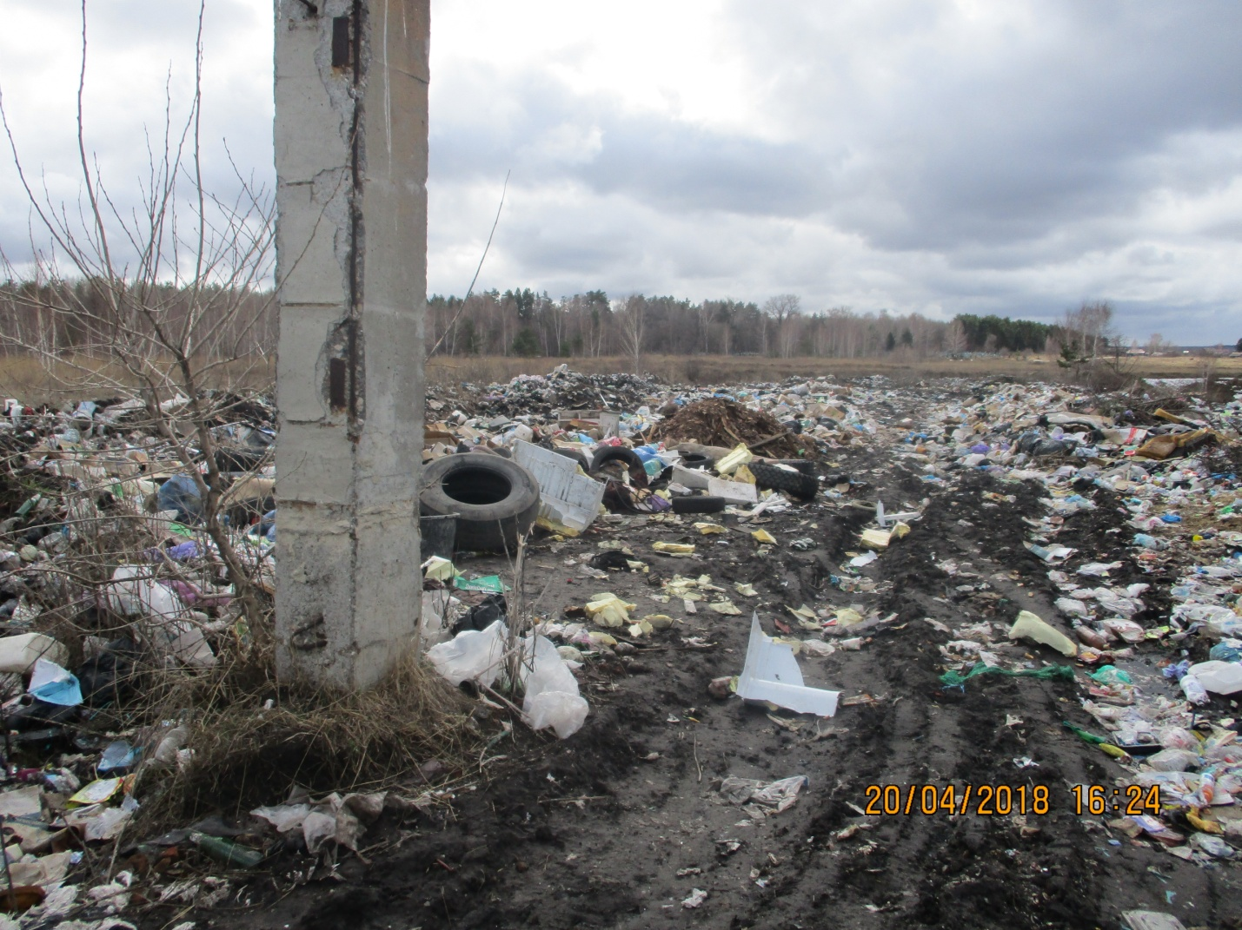
Нарушение, выявленное в Белинском районе Пензенской области

Slide 18
Нарушение, выявленное в Белинском районе Пензенской области

Slide 19
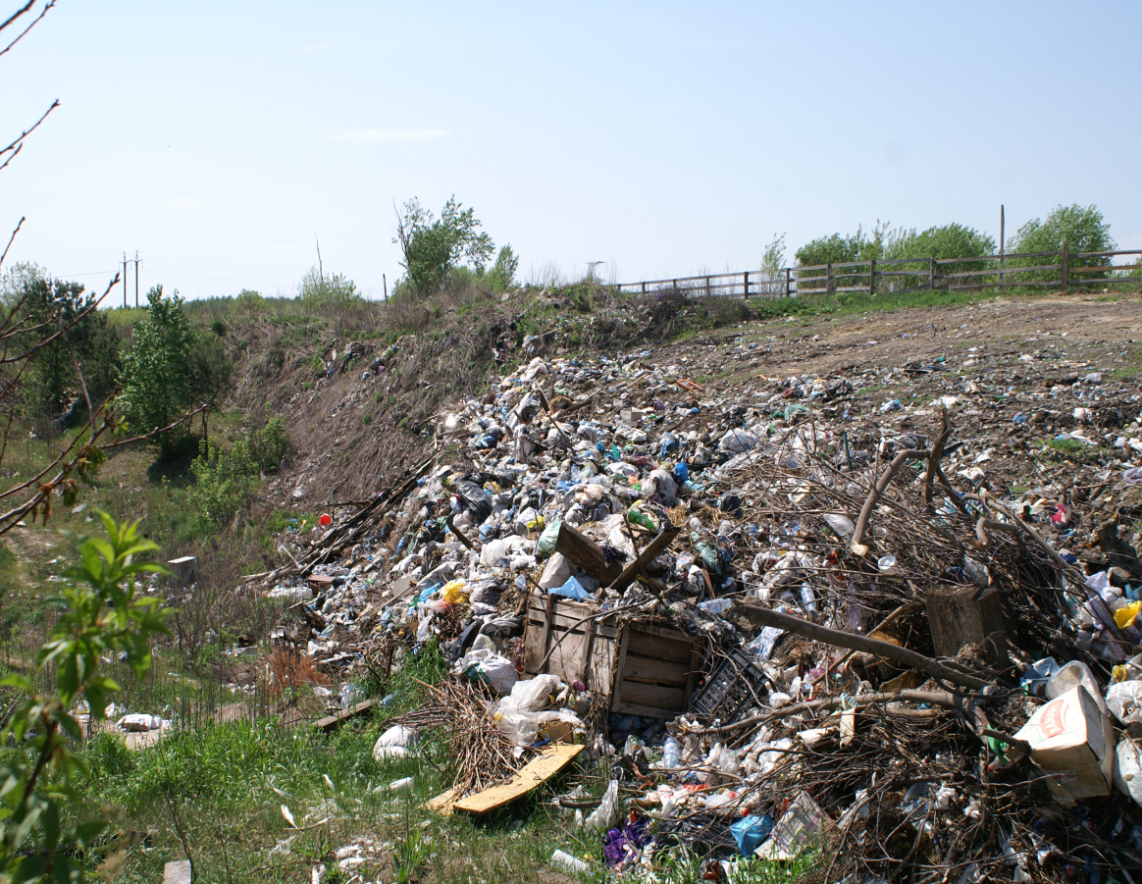
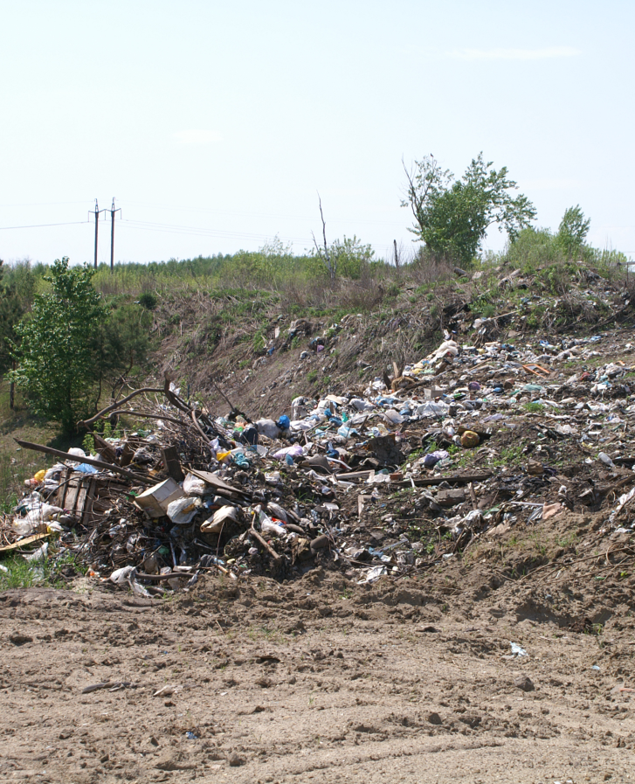
Нарушение, выявленное в Кузнецком районе Пензенской области

Slide 20
В марте 2018 года губернатором Пензенской области подписано постановление «Об утверждении требований к содержанию, порядка заключения Соглашения об организации деятельности по обращению с твердыми коммунальными отходами между уполномоченным органом исполнительной власти Пензенской области и региональным оператором по обращению с твердыми коммунальными отходами и условий проведения торгов на осуществление транспортирования твердых коммунальных отходов на территории Пензенской области».
В дальнейшем вся работа и ответственность по сбору, вывозу и утилизации будет возложена на региональных операторов.

Slide 21
Благодарю за внимание !

